Slide 1
东南大学
2025
非线性微分方程
汇报人：谢铭宇
日期：2025年09月28日

Slide 2
目录 CONTENTS
2.1
数学基础
P3
2.2
诱导范数和矩阵测度
P23
2.3
压缩映射原理
P38

Slide 3

2.1
线性向量空间
Def 1. 实线性空间(或复线性空间)
设 $V$ 是一个带有加法运算 $+:V×V→V$ 和乘法运算 $∙:ℝ×V→V（∙:ℂ×V→V）$ 的非空集合, 如果$V$是一个实线性空间(或复线性空间), 则下列公理成立：
(V1) $x+y=y+x$, $∀x,y∈V$ (加法交换律).
(V2) $x+\left(y+z\right)=\left(x+y\right)+z$ , $∀x, y, z∈V$ (加法结合律).
(V3) $∃O_{v}∈V$, 使得 $x+O_{v}=O_{v}+x=x$, $∀x∈V$ (存在零元).
(V4) $∀x∈V$, $∃ −x∈V$, 使得 $x+\left(−x\right)=O_{v}$ (存在负元).
(V5) $∀r_{1},r_{2}∈ℝ$(或$c_{1},c_{2}∈ℂ$), $∀x∈V$, 我们有 $r_{1}⋅\left(r_{2}⋅x\right)=\left(r_{1}⋅r_{2}\right)⋅x$(或 $c_{1}⋅\left(c_{2}⋅x\right)=\left(c_{1}⋅c_{2}\right)⋅x$ ).
(V6) $∀r∈ℝ$(或$c∈ℂ$), 我们有 $r⋅\left(x+y\right)=r⋅x+r⋅y$(或$c⋅\left(x+y\right)=c⋅x+c⋅y$ ).
(V7) $∀r_{1},r_{2}∈ℝ$(或$c_{1},c_{2}∈ℂ$), $∀x∈V$, 我们有 $\left(r_{1}+r_{2}\right)⋅x=r_{1}⋅x+r_{2}⋅x$.
(V8) $∀x∈V$, 有 $1⋅x=x$.

Slide 4
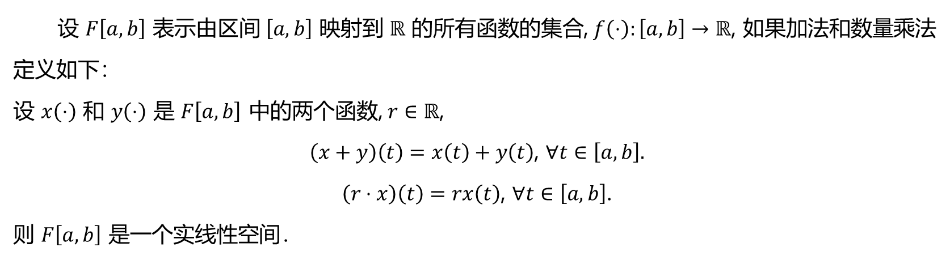
2.1
线性向量空间
例 1.
$ℝ^{n}$ 是一个实线性空间, 特别的, 当 $n=1$ 时, $ℝ^{1}=ℝ$ 是一个实线性空间.
例 2.
设 $F\left[a,b\right]$ 表示由区间 $\left[a,b\right]$ 映射到 $ℝ$ 的所有函数的集合, $f\left(⋅\right):\left[a,b\right]→ℝ$, 如果加法和数量乘法定义如下：
设 $x\left(⋅\right)$ 和 $y\left(⋅\right)$ 是 $F\left[a,b\right]$ 中的两个函数, $r∈ℝ$,
$\left(x+y\right)\left(t\right)=x\left(t\right)+y\left(t\right)$, $∀t∈\left[a,b\right].$
$\left(r⋅x\right)\left(t\right)=rx\left(t\right)$, $∀t∈\left[a,b\right]$.
则 $F\left[a,b\right]$ 是一个实线性空间．

Slide 5
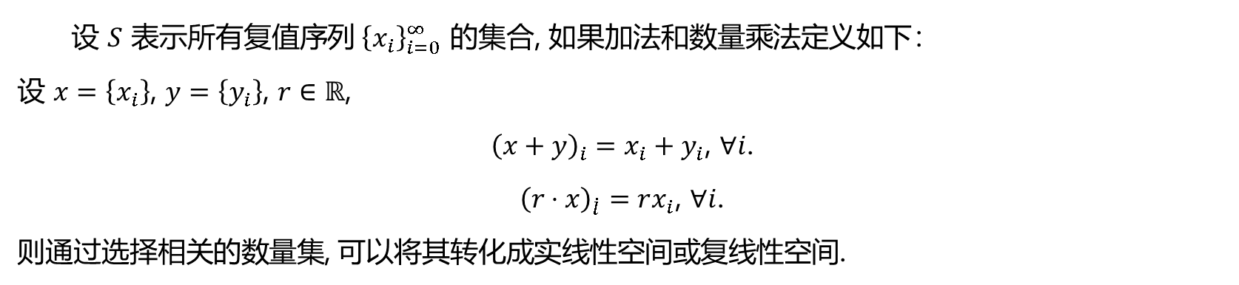
2.1
线性向量空间
例 3.
由区间 $\left[a,b\right]$ 映射到集合 $ℝ^{n}$ 的所有函数组成的集合 $F^{n}\left[a,b\right]$ 是一个线性空间．
例 4.
设 $S$ 表示所有复值序列 ${\left\{x_{i}\right\}}_{i=0}^{∞}$ 的集合, 如果加法和数量乘法定义如下：
设 $x=\left\{x_{i}\right\}$, $y=\left\{y_{i}\right\}$, $r∈ℝ$,
${\left(x+y\right)}_{i}=x_{i}+y_{i}$, $∀ⅈ$.
${\left(r⋅x\right)}_{\dot{l}}=rx_{i}$, $∀ⅈ$.
则通过选择相关的数量集, 可以将其转化成实线性空间或复线性空间.

Slide 6
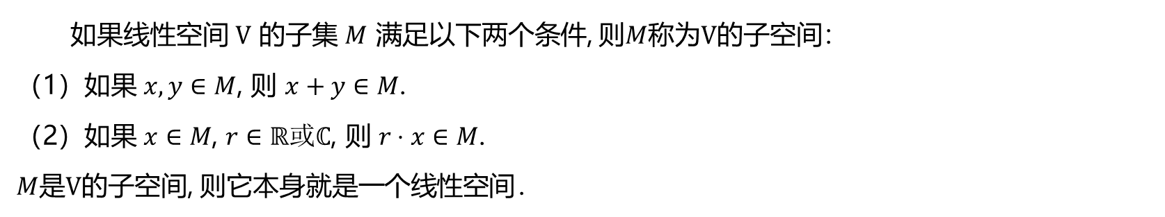
2.1
线性向量空间
Def 2. 子空间
如果线性空间 $V$ 的子集 $M$ 满足以下两个条件, 则$M$称为$V$的子空间：
（1）如果 $x,y∈M$, 则 $x+y∈M$.
（2）如果 $x∈M$, $r∈ℝ或ℂ$, 则 $r⋅x∈M$.
$M$是$V$的子空间, 则它本身就是一个线性空间．
例 4.
$F\left[a,b\right]$ 如例 2中定义, $t_{0}∈\left[a,b\right]$, 设 $F_{t_{0}}\left[a,b\right]$ 表示 $F\left[a,b\right]$ 的子集, 由 $F\left[a,b\right]$ 中使得 $x\left(t_{0}\right)=0$ 的函数组成, 那么 $F_{t_{0}}\left[a,b\right]$ 是 $F\left[a,b\right]$ 的子空间.

Slide 7
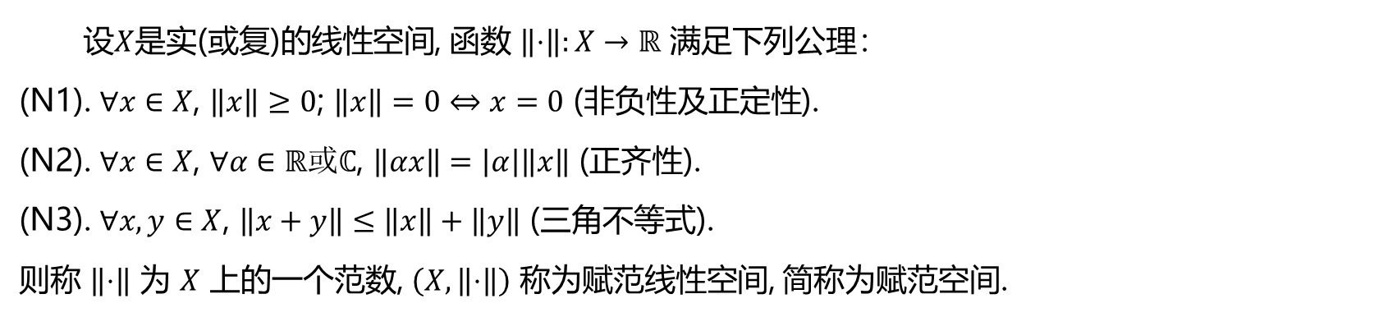
2.1
赋范线性空间
Def 3. 赋范线性空间
设$X$是实(或复)的线性空间, 函数 $\left\|⋅\right\|:X→ℝ$ 满足下列公理：
(N1). $∀x∈X$, $\left\|x\right\|≥0$; $\left\|x\right\|=0⇔x=0$ (非负性及正定性).
(N2). $∀x∈X$, $∀α∈ℝ或ℂ$, $\left\|αx\right\|=\left|α\right|\left\|x\right\|$ (正齐性).
(N3). $∀x,y∈X$, $\left\|x+y\right\|≤\left\|x\right\|+\left\|y\right\|$ (三角不等式).
则称 $\left\|⋅\right\|$ 为 $X$ 上的一个范数, $\left(X,\left\|⋅\right\|\right)$ 称为赋范线性空间, 简称为赋范空间.

Slide 8

2.1
赋范线性空间
例 6.
$ℝ^{n}$是一个线性空间, 在其上定义如下范数：
${\left\|x\right\|}_{∞}=\max_{1≤ⅈ≤n}\left|x_{i}\right|$,
${\left\|x\right\|}_{1}=\sum_{i=1}^{n}{\left|x_{i}\right|}$,
${\left\|x\right\|}_{P}={\left[\sum_{i=1}^{n}{{\left|x_{i}\right|}^{P}}\right]}^{\frac{1}{P}}$, $p∈\left[1,∞\right]$,
$\left(ℝ^{n},{\left\|∙\right\|}_{∞}\right)$, $\left(ℝ^{n},{\left\|∙\right\|}_{1}\right)$, $\left(ℝ^{n},{\left\|∙\right\|}_{p}\right)$ 都是赋范线性空间.
其中 ${\left\|∙\right\|}_{∞}$ 叫做 $l_{∞}−$ 范数, ${\left\|∙\right\|}_{1}$ 叫做 $l_{1}−$ 范数, ${\left\|∙\right\|}_{p}$ 叫做 $l_{p}−$ 范数.
特别的, 如果 $p=2$, 则有 ${\left\|x\right\|}_{2}={\left[\sum_{\dot{i}=1}^{n}{{\left|x_{i}\right|}^{2}}\right]}^{\frac{1}{2}}$, 它通常被称作欧几里得范数, 或者是 $l_{2}−$ 范数.

Slide 9
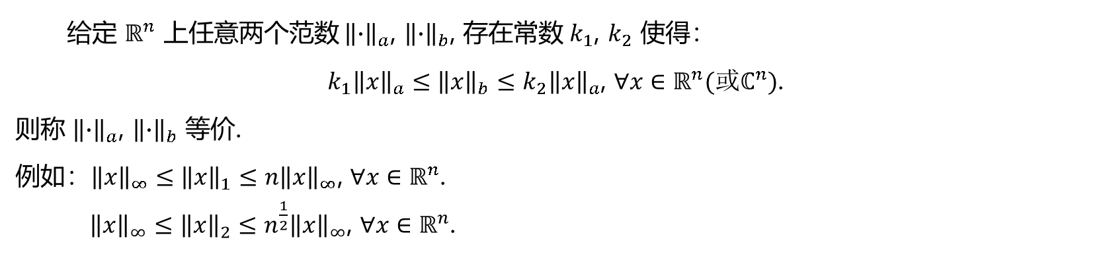
2.1
赋范线性空间
范数等价
给定 $ℝ^{n}$ 上任意两个范数 ${\left\|∙\right\|}_{a}$, ${\left\|∙\right\|}_{b}$, 存在常数 $k_{1}$, $k_{2}$ 使得：
$k_{1}{\left\|x\right\|}_{a}≤{\left\|x\right\|}_{b}≤k_{2}{\left\|x\right\|}_{a}$, $∀x∈ℝ^{n}(或ℂ^{n})$.
则称 ${\left\|∙\right\|}_{a}$, ${\left\|∙\right\|}_{b}$ 等价.
例如：${\left\|x\right\|}_{∞}≤{\left\|x\right\|}_{1}≤n{\left\|x\right\|}_{∞}$, $∀x∈ℝ^{n}$.
${\left\|x\right\|}_{∞}≤{\left\|x\right\|}_{2}≤n^{\frac{1}{2}}{\left\|x\right\|}_{∞}$, $∀x∈ℝ^{n}$.

Slide 10
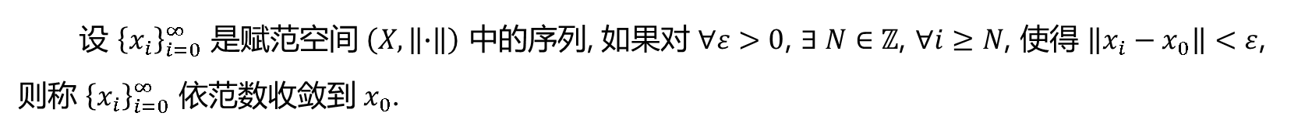
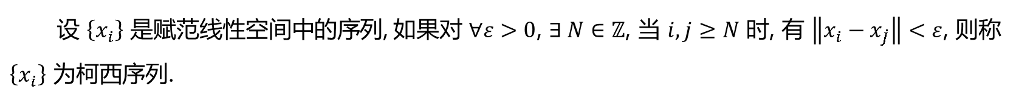
2.1
巴拿赫空间
Def 4. 收敛
设 ${\left\{x_{i}\right\}}_{ⅈ=0}^{∞}$ 是赋范空间 $\left(X,\left\|∙\right\|\right)$ 中的序列, 如果对 $∀ε>0$, $∃ N∈ℤ$, $∀ⅈ≥N$, 使得 $\left\|x_{i}−x_{0}\right\|<ε$, 则称 ${\left\{x_{i}\right\}}_{ⅈ=0}^{∞}$ 依范数收敛到 $x_{0}$.
Def 5. 柯西序列
设 $\left\{x_{i}\right\}$ 是赋范线性空间中的序列, 如果对 $∀ε>0$, $∃ N∈ℤ$, 当 $ⅈ,j≥N$ 时, 有 $\left\|x_{i}−x_{\dot{J}}\right\|<ε$, 则称 $\left\{x_{i}\right\}$ 为柯西序列.

Slide 11
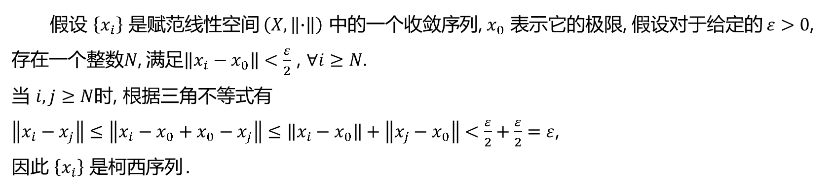
2.1
巴拿赫空间
引理 1.
在赋范线性空间中, 收敛序列一定是柯西序列, 反之不成立.
Proof：
假设 $\left\{x_{i}\right\}$ 是赋范线性空间 $\left(X,\left\|∙\right\|\right)$ 中的一个收敛序列, $x_{0}$ 表示它的极限, 假设对于给定的 $ε>0$, 存在一个整数$N$, 满足$\left\|x_{i}−x_{0}\right\|<\frac{ε}{2}$ , $∀ⅈ≥N$.
当 $ⅈ,j≥N$时, 根据三角不等式有
$\left\|x_{i}−x_{j}\right\|≤\left\|x_{i}−x_{0}+x_{0}−x_{j}\right\|≤\left\|x_{i}−x_{0}\right\|+\left\|x_{j}−x_{0}\right\|<\frac{ε}{2}+\frac{ε}{2}=ε$,
因此 $\left\{x_{i}\right\}$ 是柯西序列．

Slide 12


2.1
巴拿赫空间
Def 6. 巴拿赫空间
如果 $\left(X,\left\|∙\right\|\right)$ 中的每一个柯西序列都收敛, 则称 $\left(X,\left\|∙\right\|\right)$ 是完备的赋范线性空间, 完备的赋范线性空间称为巴拿赫空间．
注:
（1）如果 $\left(X,\left\|∙\right\|\right)$ 是一个巴拿赫空间, 那么其中每一个柯西序列都是收敛的;
（2）即使一个特定的赋范线性空间 $\left(X,\left\|∙\right\|\right)$ 不完备, 我们可以通过添加一些元素的方式使其成为一个巴拿赫空间, 这个过程称为“完备化”.

Slide 13
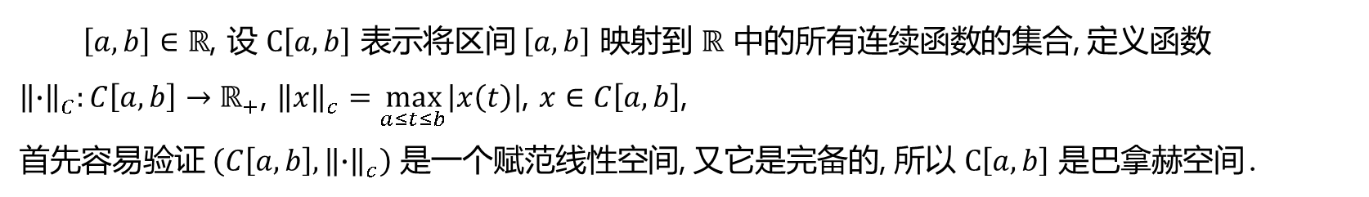
2.1
巴拿赫空间
例 7.
$\left[a,b\right]∈ℝ$, 设 $C\left[a,b\right]$ 表示将区间 $\left[a,b\right]$ 映射到 $ℝ$ 中的所有连续函数的集合, 定义函数${\left\|∙\right\|}_{C}:C\left[a,b\right]→ℝ_{+}$, ${\left\|x\right\|}_{c}=\max_{a≤t≤b}\left|x\left(t\right)\right|$, $x∈C\left[a,b\right]$,
首先容易验证 $\left(C\left[a,b\right],{\left\|∙\right\|}_{c}\right)$ 是一个赋范线性空间, 又它是完备的, 所以 $C\left[a,b\right]$ 是巴拿赫空间．

Slide 14
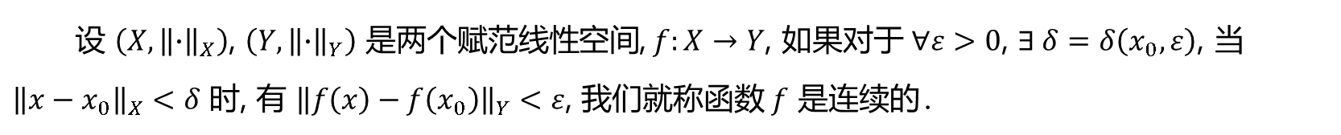
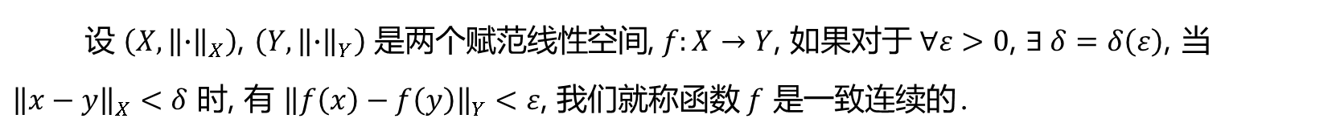
2.1
巴拿赫空间
Def 7. 连续
设 $\left(X,{\left\|∙\right\|}_{X}\right)$, $\left(Y,{\left\|∙\right\|}_{Y}\right)$ 是两个赋范线性空间, $f:X→Y$, 如果对于 $∀ε>0$, $∃ δ=δ\left(x_{0},ε\right)$, 当 ${\left\|x−x_{0}\right\|}_{X}<δ$ 时, 有 ${\left\|f\left(x\right)−f\left(x_{0}\right)\right\|}_{Y}<ε$, 我们就称函数 $f$ 是连续的．
Def 8. 一致连续
设 $\left(X,{\left\|∙\right\|}_{X}\right)$, $\left(Y,{\left\|∙\right\|}_{Y}\right)$ 是两个赋范线性空间, $f:X→Y$, 如果对于 $∀ε>0$, $∃ δ=δ\left(ε\right)$, 当 ${\left\|x−y\right\|}_{X}<δ$ 时, 有 ${\left\|f\left(x\right)−f\left(y\right)\right\|}_{Y}<ε$, 我们就称函数 $f$ 是一致连续的．

Slide 15
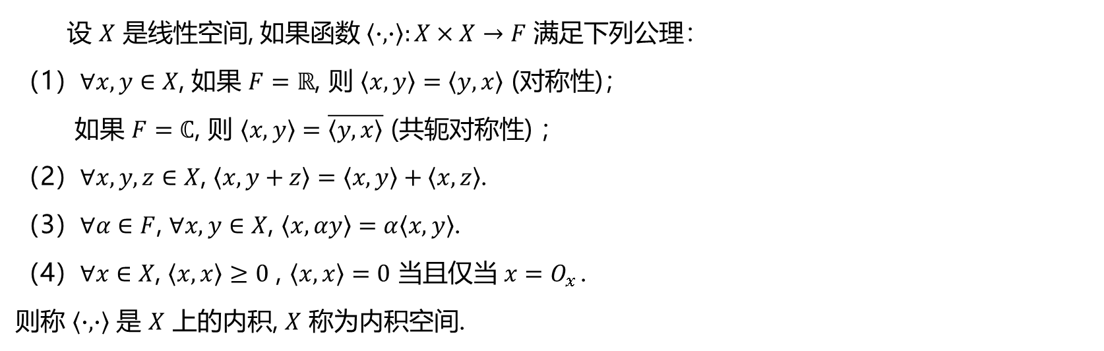
2.1
内积空间
Def 9. 内积空间
设 $X$ 是线性空间, 如果函数 $\left\langle ∙,∙\right\rangle :X×X→F$ 满足下列公理：
（1）$∀x,y∈X$, 如果 $F=ℝ$, 则 $\left\langle x,y\right\rangle =\left\langle y,x\right\rangle$ (对称性)；
如果 $F=ℂ$, 则 $\left\langle x,y\right\rangle =\overline{\left\langle y,x\right\rangle }$ (共轭对称性) ；
（2）$∀x,y,z∈X$, $\left\langle x,y+z\right\rangle =\left\langle x,y\right\rangle +\left\langle x,z\right\rangle$.
（3）$∀α∈F$, $∀x,y∈X$, $\left\langle x,αy\right\rangle =α\left\langle x,y\right\rangle$.
（4）$∀x∈X$, $\left\langle x,x\right\rangle ≥0$ , $\left\langle x,x\right\rangle =0$ 当且仅当 $x=O_{x}$．
则称 $\left\langle ∙,∙\right\rangle$ 是 $X$ 上的内积, $X$ 称为内积空间.

Slide 16
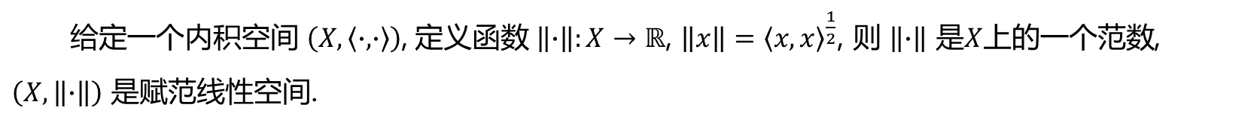
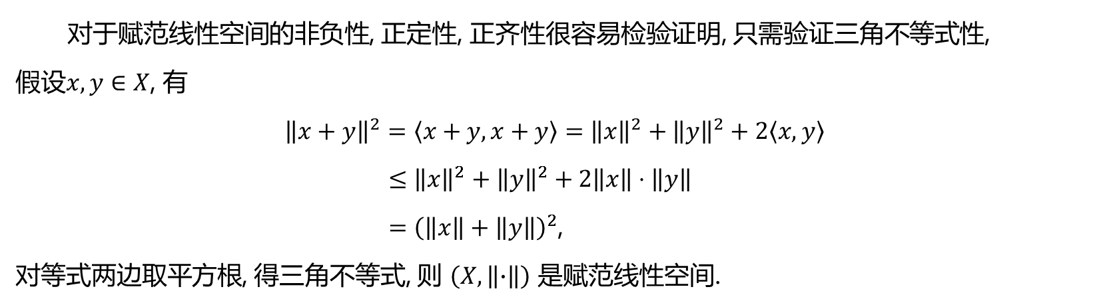
2.1
内积空间
定理 1.
给定一个内积空间 $\left(X,\left\langle ∙,∙\right\rangle \right)$, 定义函数 $\left\|∙\right\|:X→ℝ$, $\left\|x\right\|={\left\langle x,x\right\rangle }^{\frac{1}{2}}$, 则 $\left\|∙\right\|$ 是$X$上的一个范数, $\left(X,\left\|∙\right\|\right)$ 是赋范线性空间.
Proof：
对于赋范线性空间的非负性, 正定性, 正齐性很容易检验证明, 只需验证三角不等式性,
假设$x,y∈X$, 有
$${\left\|x+y\right\|}^{2}=\left\langle x+y,x+y\right\rangle ={\left\|x\right\|}^{2}+{\left\|y\right\|}^{2}+2\left\langle x,y\right\rangle$$
$≤{\left\|x\right\|}^{2}+{\left\|y\right\|}^{2}+2\left\|x\right\|⋅\left\|y\right\|$
$={\left(\left\|x\right\|+\left\|y\right\|\right)}^{2}$,
对等式两边取平方根, 得三角不等式, 则 $\left(X,\left\|∙\right\|\right)$ 是赋范线性空间.

Slide 17
2.1
内积空间
引理 2. Schwarz不等式
设 $x,y∈\left(X,\left\langle ∙,∙\right\rangle \right)$, 则 $\left|\left\langle x,y\right\rangle \right|≤\left\|x\right\|⋅\left\|y\right\|$, 如果 $\left|\left\langle x,y\right\rangle \right|=\left\|x\right\|⋅\left\|y\right\|$, 当且仅当 $x,y$ 是线性相关的, 即存在不同时为零的标量 $α,β∈F$, 使得 $αx+βy=O_{x}$.

Slide 18

2.1
内积空间
Proof：
考虑函数 $f\left(α,β\right)={\left\|αx+βy\right\|}^{2}=\left\langle αx+βy,αx+βy\right\rangle$
$=α^{2}{\left\|x\right\|}^{2}+2αβ<x,y>+β^{2}{\left\|y\right\|}^{2}$.
因为对 $∀α,β$, 有 $f\left(α,β\right)≥0$, 由于 $f$ 是这两个标量的二次型,
则 $f\left(α,β\right)≥0$ 当且仅当 $4β^{2}{\left\langle x,y\right\rangle }^{2}−4β^{2}{\left\|x\right\|}^{2}⋅{\left\|y\right\|}^{2}≤0$ , 即 ${\left\langle x,y\right\rangle }^{2}≤{\left\|x\right\|}^{2}⋅{\left\|y\right\|}^{2}$,
两边开方后则 $\left|\left\langle x,y\right\rangle \right|≤\left\|x\right\|⋅\left\|y\right\|$.
现在假设 $x,y$ 是线性无关的, 即当 $α,β$ 不同时为0时, $αx+βy≠0$,
那么 $f\left(α,β\right)>0$, 当且仅当 $4β^{2}{\left\langle x,y\right\rangle }^{2}−4β^{2}{\left\|x\right\|}^{2}⋅{\left\|y\right\|}^{2}<0$,
即 ${\left\langle x,y\right\rangle }^{2}≤{\left\|x\right\|}^{2}⋅{\left\|y\right\|}^{2}$, 引理得证.

Slide 19

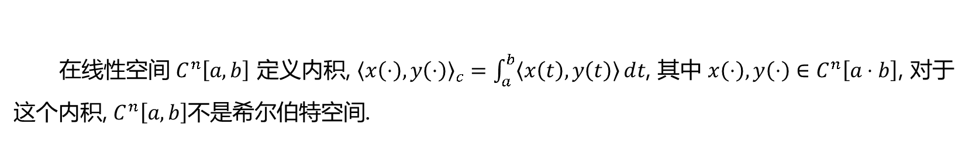
2.1
希尔伯特空间
Def 10. 希尔伯特空间
完备的内积空间称为希尔伯特空间.
例 8.
考虑线性空间 $ℝ^{n}$, 定义函数 $\left\langle ∙,∙\right\rangle :ℝ^{n}×ℝ^{n}→ℝ$, $\left\langle x,y\right\rangle =\sum_{i=1}^{n}{x_{i}y_{\dot{l}}}$, $ℝ^{n}$为内积空间, 由这个内积可以定义范数 $\left\|x\right\|={\left[\sum_{\dot{i}=1}^{n}{{\left|x_{i}\right|}^{2}}\right]}^{\frac{1}{2}}$, $ℝ^{n}$ 实际上是一个希尔伯特空间.
例 9.
在线性空间 $C^{n}\left[a,b\right]$ 定义内积, ${\left\langle x\left(⋅\right),y\left(⋅\right)\right\rangle }_{c}=\int_{a}^{b}{\left\langle x\left(t\right),y\left(t\right)\right\rangle ⅆt}$, 其中 $x\left(⋅\right),y\left(⋅\right)∈C^{n}\left[a⋅b\right]$, 对于这个内积, $C^{n}\left[a,b\right]$不是希尔伯特空间.

Slide 20
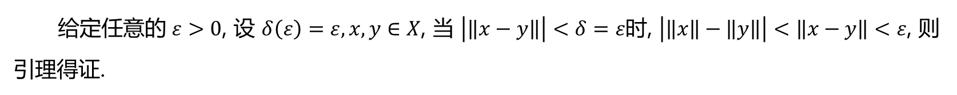
2.1
希尔伯特空间
引理 3.
设 $\left(X,\left\|∙\right\|\right)$ 是赋范线性空间, 则范数 $\left\|∙\right\|:X→ℝ$ 是一致连续的.
Proof：
给定任意的 $ε>0$, 设 $δ\left(ε\right)=ε,x,y∈X$, 当 $\left|\left\|x−y\right\|\right|<δ=ε$时, $\left|\left\|x\right\|−\left\|y\right\|\right|<\left\|x−y\right\|<ε$, 则引理得证.
推论：
设 $\left(X,\left\|∙\right\|\right)$ 是赋范线性空间, $\left\{x_{i}\right\}$ 是 $X$ 中收敛到 $x_{0}∈X$ 的序列, 则实数序列 $\left\{\left\|x_{i}\right\|\right\}$ 收敛到 $\left\|x_{0}\right\|$.

Slide 21
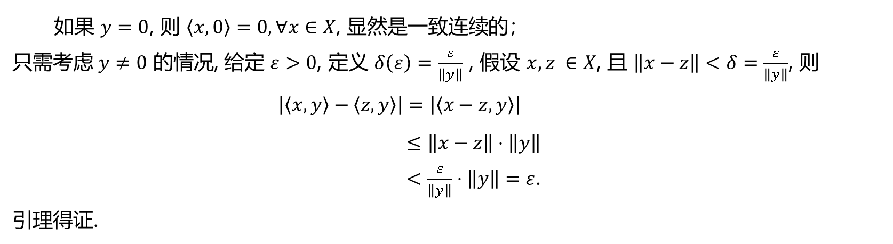
2.1
希尔伯特空间
引理 4.
设 $\left(X,\left\langle ∙,∙\right\rangle \right)$ 是内积空间, 则对每一个 $y∈X$, 将 $x$ 映射到 $ℝ$ 的函数 $\left\langle x,y\right\rangle :X→ℝ$ 是一致连续的．
Proof：
如果 $y=0$, 则 $\left\langle x,0\right\rangle =0,∀x∈X$, 显然是一致连续的；
只需考虑 $y≠0$ 的情况, 给定 $ε>0$, 定义 $δ\left(ε\right)=\frac{ε}{\left\|y\right\|}$ , 假设 $x,z ∈X$, 且 $\left\|x−z\right\|<δ=\frac{ε}{\left\|y\right\|}$, 则
$\left|\left\langle x,y\right\rangle −\left\langle z,y\right\rangle \right|=\left|\left\langle x−z,y\right\rangle \right|$
$≤\left\|x−z\right\|⋅\left\|y\right\|$
$<\frac{ε}{\left\|y\right\|}⋅\left\|y\right\|=ε$.
引理得证.

Slide 22
目录 CONTENTS
2.1
数学基础
P3
2.2
诱导范数和矩阵测度
P23
2.3
压缩映射原理
P38

Slide 23

2.2
诱导范数
Def 11. 诱导范数
设 $\left\|∙\right\|$ 是 $ℂ^{n}$ 上给定的范数, 则对于每一个矩阵 $A∈ℂ^{n×n}$, ${\left\|A\right\|}_{i}$ 定义为:
${\left\|A\right\|}_{i}=\sup_{x≠0,x∈ℂ^{n}}\frac{\left\|Ax\right\|}{\left\|x\right\|}=\sup_{\left\|x\right\|=1}\left\|Ax\right\|=\sup_{\left\|x\right\|≤1}\left\|Ax\right\|$.
称为对应于向量范数 $\left\|∙\right\|$ 的诱导范数.
注:
$\left\|∙\right\|$ 将 $ℂ^{n}$ 映射到 $ℝ$, ${\left\|∙\right\|}_{i}$ 将 $ℂ^{n×n}$ 映射到 $ℝ$.
引理 5.
对于 $ℂ^{n}$ 中的每一个范数 $\left\|∙\right\|$, 诱导范数 ${\left\|∙\right\|}_{i}:ℂ^{n×n}→\left[0,∞\right)$ 是 $ℂ^{n×n}$ 上的范数.

Slide 24
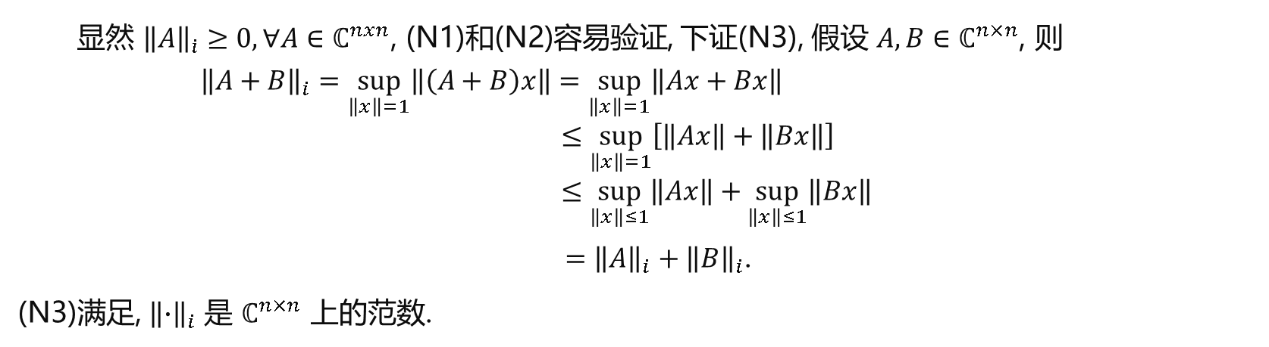
2.2
诱导范数
Proof:
显然 ${\left\|A\right\|}_{\dot{i}}≥0,∀A∈ℂ^{nxn}$, (N1)和(N2)容易验证, 下证(N3), 假设 $A,B∈ℂ^{n×n}$, 则
${\left\|A+B\right\|}_{i}=\sup_{\left\|x\right\|=1}\left\|\left(A+B\right)x\right\|=\sup_{\left\|x\right\|=1}\left\|Ax+Bx\right\|$
$≤\sup_{\left\|x\right\|=1}\left[\left\|Ax\right\|+\left\|Bx\right\|\right]$
$≤\sup_{\left\|x\right\|≤1}\left\|Ax\right\|+\sup_{\left\|x\right\|≤1}\left\|Bx\right\|$
$={\left\|A\right\|}_{i}+{\left\|B\right\|}_{i}$.
(N3)满足, ${\left\|∙\right\|}_{i}$ 是 $ℂ^{n×n}$ 上的范数.
注:
由引理5可知, 对于 $ℂ^{n}$ 中的每一个范数, 在 $ℂ^{nxn}$ 上都有一个相应的诱导范数, 反之不成立．

Slide 25
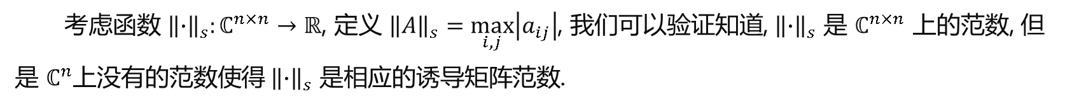
2.2
诱导范数
例 10.
考虑函数 ${\left\|∙\right\|}_{s}:ℂ^{n×n}→ℝ$, 定义 ${\left\|A\right\|}_{s}=\max_{ⅈ,j}\left|a_{ij}\right|$, 我们可以验证知道, ${\left\|∙\right\|}_{s}$ 是 $ℂ^{n×n}$ 上的范数, 但是 $ℂ^{n}$上没有的范数使得 ${\left\|∙\right\|}_{s}$ 是相应的诱导矩阵范数.

Slide 26
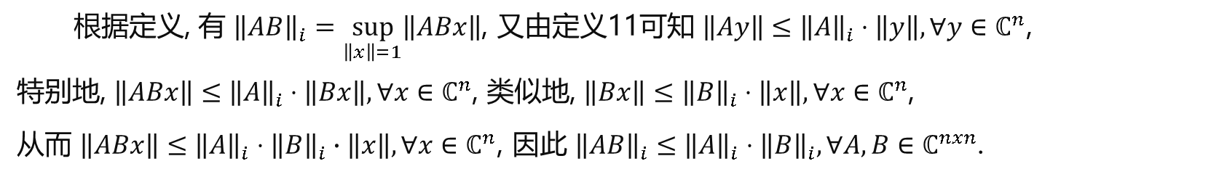
2.2
诱导范数
引理 6.
设 ${\left\|∙\right\|}_{i}$ 是 $ℂ^{n×n}$ 上的诱导范数, 则 ${\left\|AB\right\|}_{i}≤{\left\|A\right\|}_{i}⋅{\left\|B\right\|}_{i},∀A,B∈ℂ^{nxn}$.
Proof：
根据定义, 有 ${\left\|AB\right\|}_{i}=\sup_{\left\|x\right\|=1}\left\|ABx\right\|$, 又由定义11可知 $\left\|Ay\right\|≤{\left\|A\right\|}_{i}⋅\left\|y\right\|,∀y∈ℂ^{n}$,
特别地, $\left\|ABx\right\|≤{\left\|A\right\|}_{i}⋅\left\|Bx\right\|,∀x∈ℂ^{n}$, 类似地, $\left\|Bx\right\|≤{\left\|B\right\|}_{i}⋅\left\|x\right\|,∀x∈ℂ^{n}$,
从而 $\left\|ABx\right\|≤{\left\|A\right\|}_{i}⋅{\left\|B\right\|}_{i}∙\left\|x\right\|,∀x∈ℂ^{n}$, 因此 ${\left\|AB\right\|}_{i}≤{\left\|A\right\|}_{i}⋅{\left\|B\right\|}_{i},∀A,B∈ℂ^{nxn}$.
推论：
例10不具有这个性质，从而不能是诱导范数.

Slide 27


2.2
诱导范数
$ℂ^{n}$上的范数
$ℂ^{n×n}$上的范数
其中, $A^{∗}$ 表示 $A$ 的共轭转置, $λ_{max}\left(M\right)$ 表示埃尔米特矩阵 $M$ 的最大特征值.

Slide 28
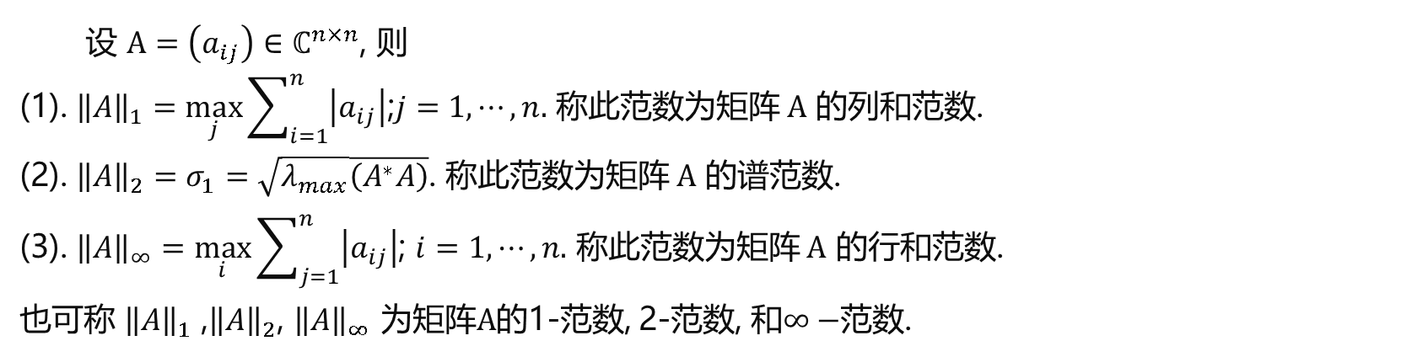
2.2
诱导范数
Def 12.
设 $A=\left(a_{ij}\right)∈ℂ^{n×n}$, 则
(1). ${\left\|A\right\|}_{1}=\max_{j}{\sum_{i=1}^{n}{\left|a_{ij}\right|}}$;$j=1,⋯,n.$ 称此范数为矩阵 $A$ 的列和范数.
(2). ${\left\|A\right\|}_{2}=σ_{1}=\sqrt{λ_{max}}\overline{\left(A^{∗}A\right)}$. 称此范数为矩阵 $A$ 的谱范数.
(3). ${\left\|A\right\|}_{∞}=\max_{i}{\sum_{j=1}^{n}{\left|a_{ij}\right|}}$; $i=1,⋯,n.$ 称此范数为矩阵 $A$ 的行和范数.
也可称 ${\left\|A\right\|}_{1}$ ,${\left\|A\right\|}_{2}$, ${\left\|A\right\|}_{∞}$ 为矩阵$A$的1-范数, 2-范数, 和$∞−$范数.

Slide 29
2.2
矩阵测度
Def 13. 矩阵测度
设 ${\left\|∙\right\|}_{i}$ 是 $ℂ^{n×n}$ 上的诱导范数, 则对应的矩阵测度为函数 $μ\left(⋅\right):ℂ^{n×n}→ℝ$, 定义为
$μ\left(A\right)=\lim_{ε→0^{+}}\frac{{\left\|I+εA\right\|}_{i}−1}{ε}$.

Slide 30
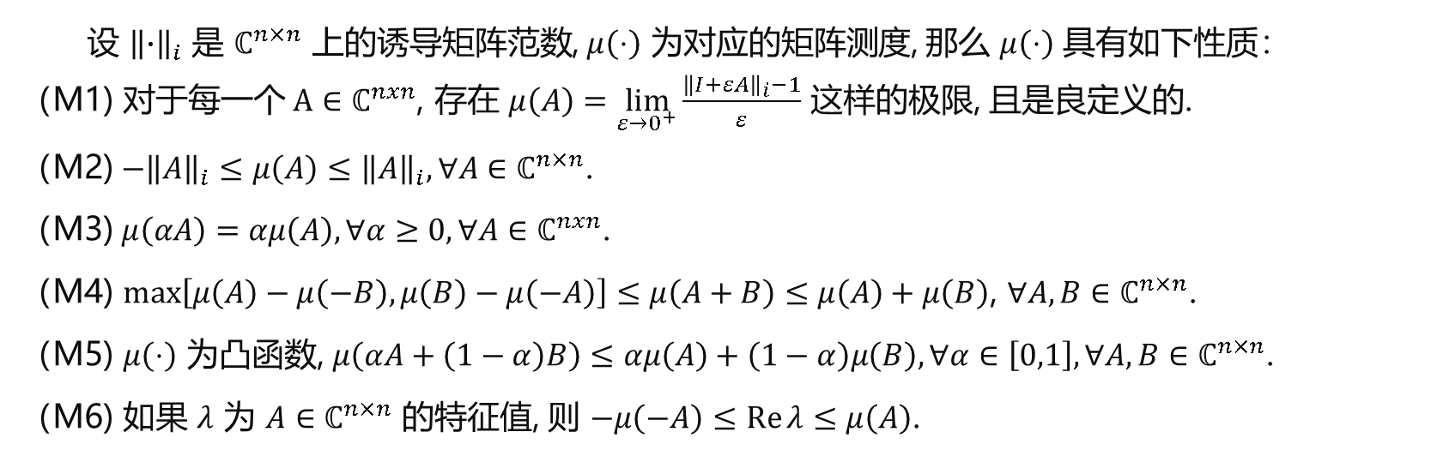
2.2
矩阵测度
定理 2.
设 ${\left\|∙\right\|}_{i}$ 是 $ℂ^{n×n}$ 上的诱导矩阵范数, $μ\left(⋅\right)$ 为对应的矩阵测度, 那么 $μ\left(⋅\right)$ 具有如下性质：
（M1) 对于每一个 $A∈ℂ^{nxn}$, 存在 $μ\left(A\right)=\lim_{ε→0^{+}}\frac{{\left\|I+εA\right\|}_{i}−1}{ε}$ 这样的极限, 且是良定义的.
（M2)$−{\left\|A\right\|}_{i}≤μ\left(A\right)≤{\left\|A\right\|}_{i},∀A∈ℂ^{n×n}$.
（M3)$μ\left(αA\right)=αμ\left(A\right),∀α≥0,∀A∈ℂ^{nxn}$.
（M4) $\max\left[μ\left(A\right)−μ\left(−B\right),μ\left(B\right)−μ\left(−A\right)\right]≤μ\left(A+B\right)≤μ\left(A\right)+μ\left(B\right)$, $∀A,B∈ℂ^{n×n}$.
（M5) $μ\left(⋅\right)$ 为凸函数, $μ\left(αA+\left(1−α\right)B\right)≤αμ\left(A\right)+\left(1−α\right)μ\left(B\right),∀α∈\left[0,1\right],∀A,B∈ℂ^{n×n}$.
（M6) 如果 $λ$ 为 $A∈ℂ^{n×n}$ 的特征值, 则 $−μ\left(−A\right)≤\operatorname{Re}{λ}≤μ\left(A\right)$.

Slide 31

2.2
矩阵测度
Proof:
$A∈ℂ^{n×n}$, 定义 $f\left(ε\right)=\frac{{\left\|I+εA\right\|}_{i}−1}{ε}={\left\|\frac{1}{ε}I+A\right\|}_{i}−\frac{1}{ε},∀ε>0$, 显然, $f\left(⋅\right)$ 是连续的.
为证明 $\lim_{ε→0^{+}}f\left(ε\right)=μ\left(A\right)$ 是良定义的, 即证当 $ε→0^{+}$ 时, $f\left(ε\right)$ 不增且有下界, 为此, 首先证明当 $0<δ<ε$ 时, 有 $f\left(δ\right)≤f\left(ε\right)$ .
假设 $0<δ<ε$, 注意到 $f\left(δ\right)={\left\|\frac{1}{δ}I+A\right\|}_{i}−\frac{1}{δ},f\left(ε\right)={\left\|\frac{1}{ε}I+A\right\|}_{i}−\frac{1}{ε}$, 利用三角不等式和 ${\left\|I\right\|}_{i}=1,$可以得到
${\left\|\frac{1}{δ}I+A\right\|}_{i}={\left\|\frac{1}{ε}I+A+\left(\frac{1}{δ}−\frac{1}{ε}\right)I\right\|}_{i}≤{\left\|\frac{1}{ε}I+A\right\|}_{i}+{\left\|\left(\frac{1}{δ}−\frac{1}{ε}\right)I\right\|}_{i}{=\left\|\frac{1}{ε}I+A\right\|}_{i}+\frac{1}{δ}−\frac{1}{ε}$.
不等式左右重新排列后可得 $f\left(δ\right)≤f\left(ε\right)$ , 因此, 当 $ε→0^{+}$ 时, $f\left(ε\right)$ 不增加. 又通过三角不等式有
$1−ε{\left\|A\right\|}_{i}≤{\left\|I+εA\right\|}_{i}≤1+ε{\left\|A\right\|}_{i},∀ε>0$.
即 $−{\left\|A\right\|}_{\dot{l}}≤f\left(ε\right)≤{\left\|A\right\|}_{i},∀ε>0$, 从而 $f\left(ε\right)$ 有下界. 通过前面的讨论可知 $f\left(ε\right)$ 当 $ε→0^{+}$ 时有极限, 因此 $f\left(ε\right)$ 是良定义的．(M1)、(M2)得证．

Slide 32
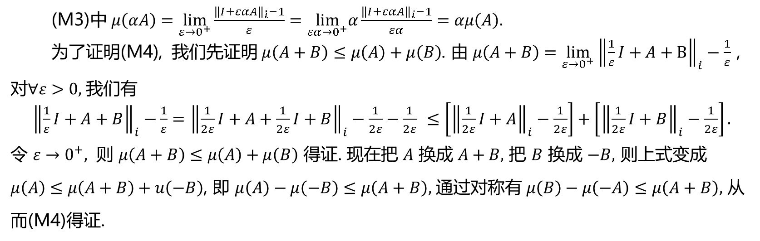
2.2
矩阵测度
Proof:
(M3)中 $μ\left(αA\right)=\lim_{ε→0^{+}}\frac{{\left\|I+εαA\right\|}_{\dot{i}}−1}{ε}=\lim_{εα→0^{+}}α\frac{{\left\|I+εαA\right\|}_{i}−1}{εα}=αμ\left(A\right).$
为了证明(M4), 我们先证明 $μ\left(A+B\right)≤μ\left(A\right)+μ\left(B\right)$. 由 $μ\left(A+B\right)=\lim_{ε→0^{+}}{\left\|\frac{1}{ε}I+A+B\right\|}_{i}−\frac{1}{ε}$ , 对$∀ε>0,$我们有
${\left\|\frac{1}{ε}I+A+B\right\|}_{i}−\frac{1}{ε}={\left\|\frac{1}{2ε}I+A+\frac{1}{2ε}I+B\right\|}_{i}−\frac{1}{2ε}−\frac{1}{2ε}$ $≤\left[{\left\|\frac{1}{2ε}I+A\right\|}_{i}−\frac{1}{2ε}\right]+\left[{\left\|\frac{1}{2ε}I+B\right\|}_{i}−\frac{1}{2ε}\right].$
令 $ε→0^{+},$ 则 $μ\left(A+B\right)≤μ\left(A\right)+μ\left(B\right)$ 得证. 现在把 $A$ 换成 $A+B,$ 把 $B$ 换成 $−B,$ 则上式变成$μ\left(A\right)≤μ\left(A+B\right)+u\left(−B\right)$, 即 $μ\left(A\right)−μ\left(−B\right)≤μ\left(A+B\right),$ 通过对称有 $μ\left(B\right)−μ\left(−A\right)≤μ\left(A+B\right),$ 从而(M4)得证.

Slide 33
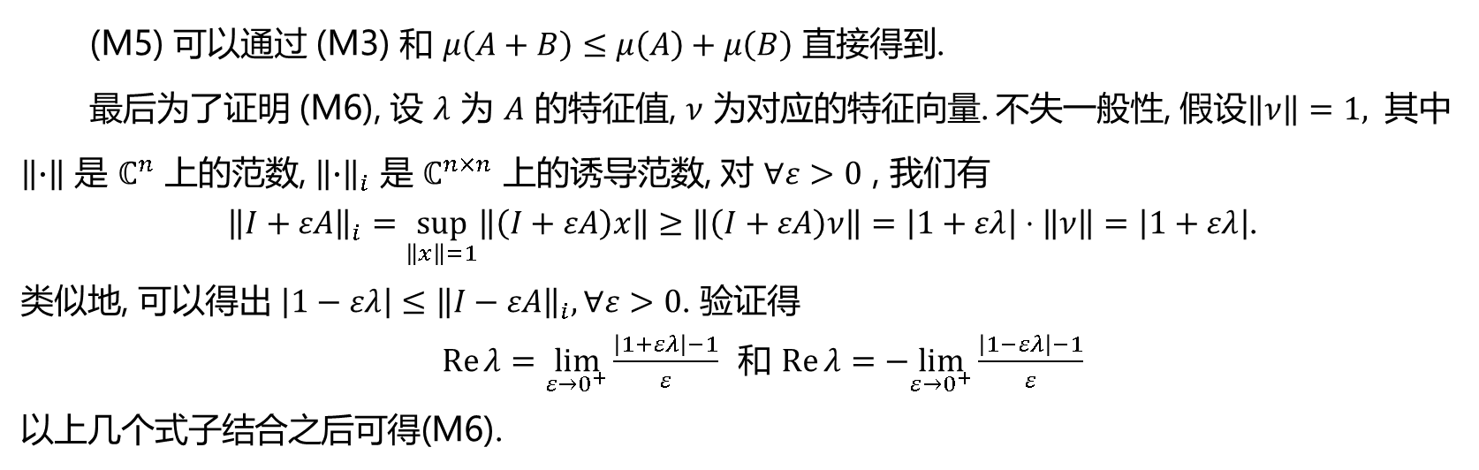
2.2
矩阵测度
Proof:
(M5) 可以通过 (M3) 和 $μ\left(A+B\right)≤μ\left(A\right)+μ\left(B\right)$ 直接得到.
最后为了证明 (M6), 设 $λ$ 为 $A$ 的特征值, $ν$ 为对应的特征向量. 不失一般性, 假设$\left\|ν\right\|=1,$ 其中 $\left\|∙\right\|$ 是 $ℂ^{n}$ 上的范数, ${\left\|∙\right\|}_{i}$ 是 $ℂ^{n×n}$ 上的诱导范数, 对 $∀ε>0$ , 我们有
${\left\|I+εA\right\|}_{i}=\sup_{\left\|x\right\|=1}\left\|\left(I+εA\right)x\right\|≥\left\|\left(I+εA\right)ν\right\|=\left|1+ελ\right|⋅\left\|ν\right\|=\left|1+ελ\right|$.
类似地, 可以得出 $\left|1−ελ\right|≤{\left\|I−εA\right\|}_{i},∀ε>0$. 验证得
$\operatorname{Re}{λ}=\lim_{ε→0^{+}}\frac{\left|1+ελ\right|−1}{ε}$ 和 $\operatorname{Re}{λ}=−\lim_{ε→0^{+}}\frac{\left|1−ελ\right|−1}{ε}$
以上几个式子结合之后可得(M6).

Slide 34

2.2
矩阵测度
定理 3.
设 $\left\|∙\right\|$ 是定义在 $ℝ^{n}$ 上的范数, ${\left\|∙\right\|}_{i}:ℝ^{n×n}→ℝ$ 是对应的诱导范数, $μ\left(⋅\right):ℝ^{n×n}→ℝ$ 是对应的矩阵测度, 则 $μ\left(⋅\right)$ 满足性质(M1)~(M6).

Slide 35

2.2
矩阵测度
$ℂ^{n}$上的范数
$ℂ^{n×n}$上的矩阵测度
其中, $A^{∗}$ 表示 $A$ 的共轭转置, $λ_{max}\left(M\right)$ 表示埃尔米特矩阵 $M$ 的最大特征值.

Slide 36
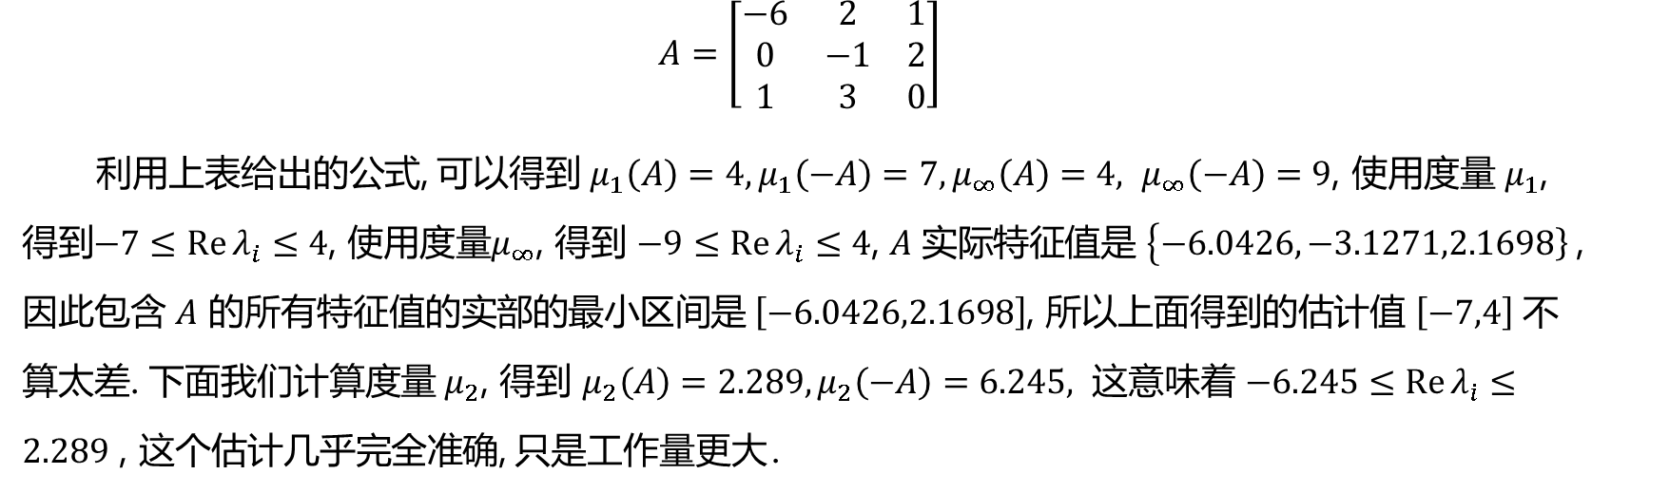
2.2
矩阵测度
例 11.
$$A=\left[\begin{matrix}−6 & 2 & 1 \\ 0 & −1 & 2 \\ 1 & 3 & 0\end{matrix}\right]$$
利用上表给出的公式, 可以得到 $μ_{1}\left(A\right)=4,μ_{1}\left(−A\right)=7,μ_{∞}\left(A\right)=4, μ_{∞}\left(−A\right)=9$, 使用度量 $μ_{1}$,得到$−7≤\operatorname{Re}{λ_{i}}≤4$, 使用度量$μ_{∞}$, 得到 $−9≤\operatorname{Re}{λ_{i}}≤4$,$A$ 实际特征值是 $\left\{−6.0426,−3.1271,2\left..1698\right\}\begin{matrix}\end{matrix}\right.$, 因此包含 $A$ 的所有特征值的实部的最小区间是 $\left[−6.0426,2.1698\right]$, 所以上面得到的估计值 $\left[−7,4\right]$ 不算太差. 下面我们计算度量 $μ_{2}$, 得到 $μ_{2}\left(A\right)=2.289,μ_{2}\left(−A\right)=6.245,$ 这意味着 $−6.245≤\operatorname{Re}{λ_{\dot{i}}}≤2.289$ , 这个估计几乎完全准确, 只是工作量更大．

Slide 37
目录 CONTENTS
2.1
数学基础
P3
2.2
诱导范数和矩阵测度
P23
2.3
压缩映射原理
P38

Slide 38
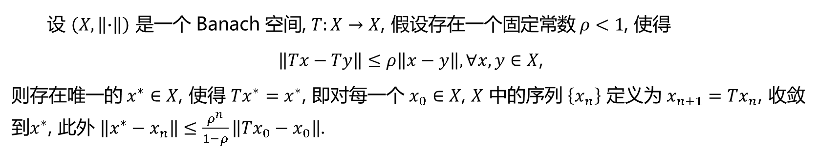
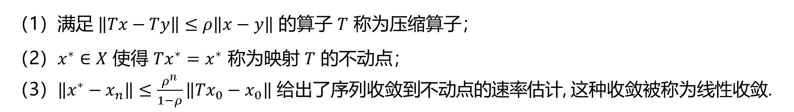
2.3
全局压缩
定理 4. 全局压缩映射
设 $\left(X,\left\|∙\right\|\right)$ 是一个 Banach 空间, $T:X→X$, 假设存在一个固定常数 $ρ<1$, 使得
$\left\|Tx−Ty\right\|≤ρ\left\|x−y\right\|,∀x,y∈X$,
则存在唯一的 $x^{∗}∈X$, 使得 $Tx^{∗}=x^{∗}$, 即对每一个 $x_{0}∈X$, $X$ 中的序列 $\left\{x_{n}\right\}$ 定义为 $x_{n+1}=Tx_{n}$, 收敛到$x^{∗}$, 此外 $\left\|x^{∗}−x_{n}\right\|≤\frac{ρ^{n}}{1−ρ}\left\|Tx_{0}−x_{0}\right\|$.
注:
（1）满足 $\left\|Tx−Ty\right\|≤ρ\left\|x−y\right\|$ 的算子 $T$ 称为压缩算子；
（2）$x^{∗}∈X$ 使得 $Tx^{∗}=x^{∗}$ 称为映射 $T$ 的不动点；
（3）$\left\|x^{∗}−x_{n}\right\|≤\frac{ρ^{n}}{1−ρ}\left\|Tx_{0}−x_{0}\right\|$ 给出了序列收敛到不动点的速率估计, 这种收敛被称为线性收敛.

Slide 39
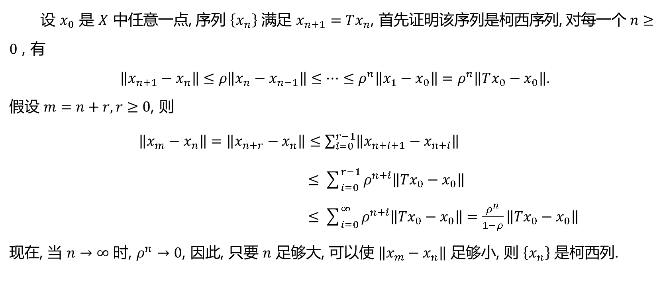
2.3
全局压缩
Proof:
设 $x_{0}$ 是 $X$ 中任意一点, 序列 $\left\{x_{n}\right\}$ 满足 $x_{n+1}=Tx_{n}$, 首先证明该序列是柯西序列, 对每一个 $n≥0$ , 有
$\left\|x_{n+1}−x_{n}\right\|≤ρ\left\|x_{n}−x_{n−1}\right\|≤…≤ρ^{n}\left\|x_{1}−x_{0}\right\|=ρ^{n}\left\|Tx_{0}−x_{0}\right\|$.
假设 $m=n+r, r≥0$, 则
$\left\|x_{m}−x_{n}\right\|=\left\|x_{n+r}−x_{n}\right\|≤\sum_{i=0}^{r−1}{\left\|x_{n+i+1}−x_{n+i}\right\|}$
$≤\sum_{i=0}^{r−1}{ρ^{n+i}\left\|Tx_{0}−x_{0}\right\|}$
$≤\sum_{i=0}^{∞}{ρ^{n+i}\left\|Tx_{0}−x_{0}\right\|}=\frac{ρ^{n}}{1−ρ}\left\|Tx_{0}−x_{0}\right\|$
现在, 当 $n→∞$ 时, $ρ^{n}→0$, 因此, 只要 $n$ 足够大, 可以使 $\left\|x_{m}−x_{n}\right\|$ 足够小, 则 $\left\{x_{n}\right\}$ 是柯西列.

Slide 40

2.3
全局压缩
Proof:
又我们假设 $\left\{x_{n}\right\}$ 是 Banach 空间, 故存在 $x^{∗}∈X$ 使得 $\lim_{n→∞}x_{n}=x^{∗}$.
下面证明 $T$ 一致连续：事实上, $∀ε>0, ∃δ=\frac{ε}{ρ}$, 使得 $∀x,y∈X$, 当 $\left\|x−y\right\|<δ$ 时, 有
$\left\|Tx−Ty\right\|≤ρ\left\|x−y\right\|<ρδ=ε$.
对 $x_{n+1}=Tx_{n}$ 两边求极限, 有
$x^{∗}=\lim_{n→∞}Tx_{n}=T\left(\lim_{n→∞}x_{n}\right)=Tx^{∗}$,
故 $x^{∗}$ 是 $T$ 的不动点．
下面证明不动点的唯一性, 若 $∃x∈X$, 使得 $Tx=x$, 则
$\left\|x^{∗}−x\right\|=\left\|Tx^{∗}−Tx\right\|≤ρ\left\|x^{∗}−x\right\|$,
又 $ρ<1$, 则 $\left\|x^{∗}−x\right\|=0$, 即 $x^{∗}=x$.

Slide 41

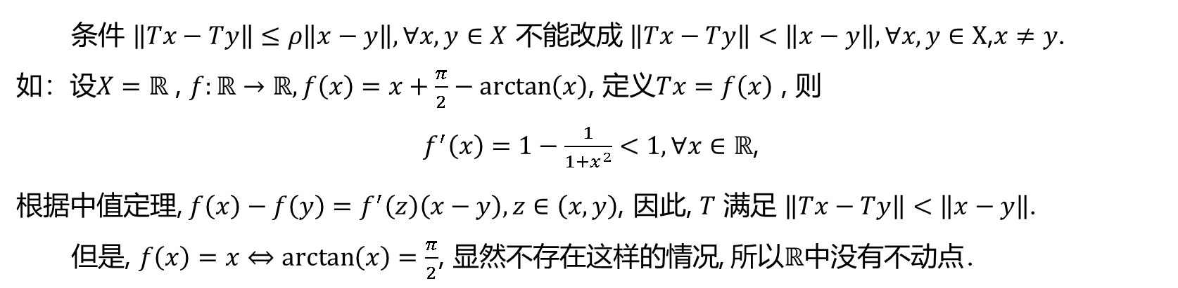
2.3
全局压缩
Proof:
最后证明速率估计, 在不等式 $\left\|x_{m}−x_{n}\right\|≤\frac{ρ^{n}}{1−ρ}\left\|Tx_{0}−x_{0}\right\|$ 中, 设 $m→∞$, 则
$\left\|x^{∗}−x_{n}\right\|=\left\|\lim_{m→∞}x_{m}−x_{n}\right\|=\lim_{m→∞}\left\|x_{m}−x_{n}\right\|≤\frac{ρ^{n}}{1−ρ}\left\|Tx_{0}−x_{0}\right\|$.
注:
条件 $\left\|Tx−Ty\right\|≤ρ\left\|x−y\right\|,∀x,y∈X$ 不能改成 $\left\|Tx−Ty\right\|<\left\|x−y\right\|,∀x,y∈X$,$x≠y$.
如：设$X=ℝ$ , $f:ℝ→ℝ, f\left(x\right)=x+\frac{π}{2}−\arctan\left(x\right)$, 定义$Tx=f\left(x\right)$ , 则
$f^{′}\left(x\right)=1−\frac{1}{1+x^{2}}<1,∀x∈ℝ$,
根据中值定理, $f\left(x\right)−f\left(y\right)=f^{′}\left(z\right)\left(x−y\right),z∈\left(x,y\right)$, 因此, $T$ 满足 $\left\|Tx−Ty\right\|<\left\|x−y\right\|$.
但是, $f\left(x\right)=x⇔\arctan\left(x\right)=\frac{π}{2}$, 显然不存在这样的情况, 所以$ℝ$中没有不动点．

Slide 42
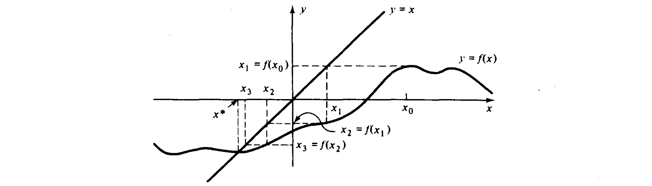
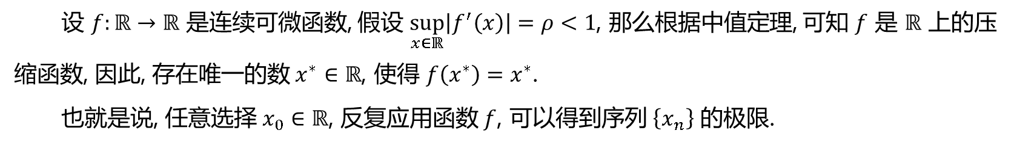
2.3
全局压缩
例 12.
设 $f:ℝ→ℝ$ 是连续可微函数, 假设 $\sup_{x∈ℝ}\left|f^{′}\left(x\right)\right|=ρ<1$, 那么根据中值定理, 可知 $f$ 是 $ℝ$ 上的压缩函数, 因此, 存在唯一的数 $x^{∗}∈ℝ$, 使得 $f\left(x^{∗}\right)=x^{∗}$.
也就是说, 任意选择 $x_{0}∈ℝ$, 反复应用函数 $f$, 可以得到序列 $\left\{x_{n}\right\}$ 的极限.

Slide 43
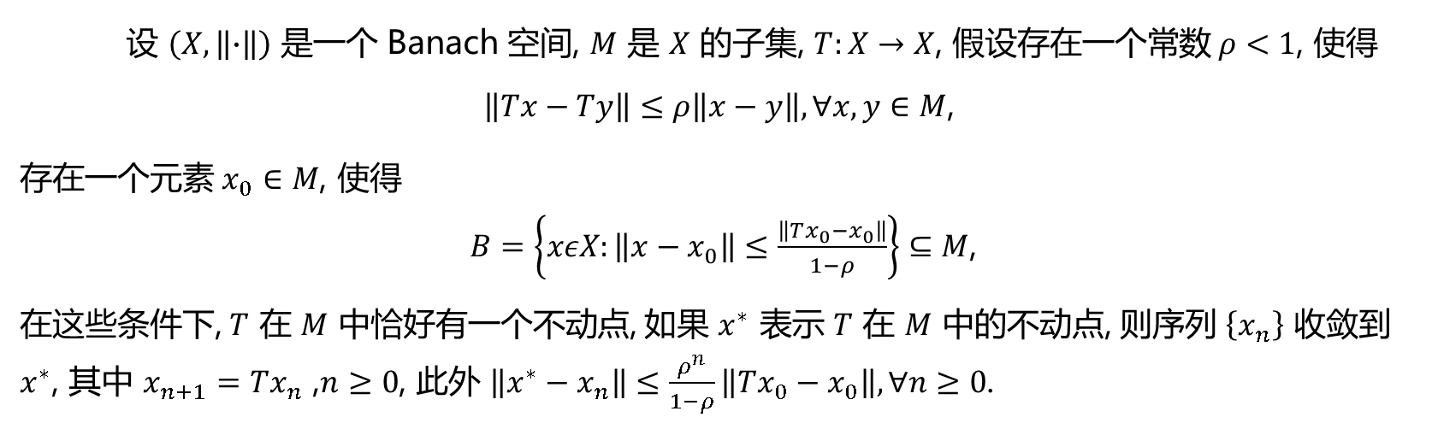
2.3
局部压缩
定理 5. 局部压缩映射
设 $\left(X,\left\|∙\right\|\right)$ 是一个 Banach 空间, $M$ 是 $X$ 的子集, $T:X→X$, 假设存在一个常数 $ρ<1$, 使得 $\left\|Tx−Ty\right\|≤ρ\left\|x−y\right\|,∀x,y∈M$,
存在一个元素 $x_{0}∈M$, 使得
$B=\left\{xεX:\left\|x−x_{0}\right\|≤\frac{\left\|Tx_{0}−x_{0}\right\|}{1−ρ}\right\}⊆M$,
在这些条件下, $T$ 在 $M$ 中恰好有一个不动点, 如果 $x^{∗}$ 表示 $T$ 在 $M$ 中的不动点, 则序列 $\left\{x_{n}\right\}$ 收敛到 $x^{∗}$, 其中 $x_{n+1}=Tx_{n}$ ,$n≥0$, 此外 $\left\|x^{∗}−x_{n}\right\|≤\frac{ρ^{n}}{1−ρ}\left\|Tx_{0}−x_{0}\right\|, ∀n≥0$.

Slide 44

2.3
局部压缩
注:
（1）局部压缩映射只需在子集 $M$ 中成立即可, 所以它的结论相较于全局压缩来说弱一点；
（2）一切都取决于找到一个合适的 $x_{0}∈M$, 使得球 $B$ 包含在 $M$ 中, 也有可能找不到这样的元素,
如：设 $X=ℝ$, $T:ℝ→ℝ$,
$Tx=\left\{\begin{matrix}2, ⅈf\left|x\right|≤1 \\ 0, ⅈf\left|x\right|>1\end{matrix}\right.$,
选取 $M=\left[−1,1\right]$, 则 $T$ 是 $M$ 上的压缩函数, 但找不到一个 $x_{0}∈M$, 使得球 $B$ 包含在 $M$ 中, 因此 $M$中没有不动点；
（3）如果找到 $x_{0}∈M$ 使得定理5中的假设成立, 则满足 $x_{n+1}=Tx_{n}$, $n≥0$ 的特定序列收敛到 $x^{∗}$, 但如果选择另一种迭代起点, 不能保证最后收敛到 $x^{∗}.$

Slide 45
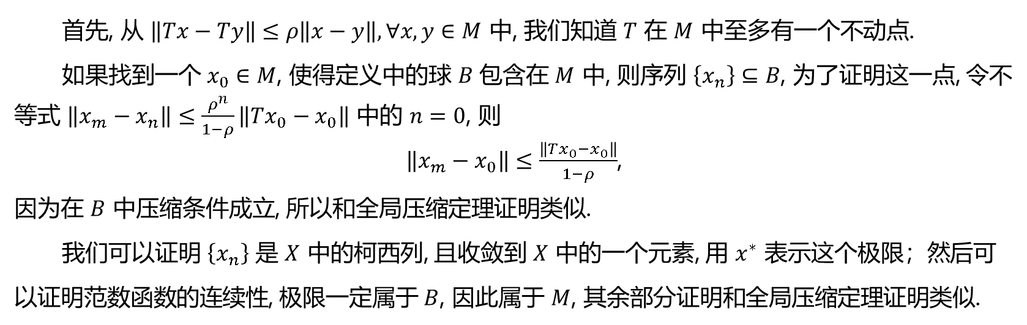
2.3
局部压缩
Proof:
首先, 从 $\left\|Tx−Ty\right\|≤ρ\left\|x−y\right\|,∀x,y∈M$ 中, 我们知道 $T$ 在 $M$ 中至多有一个不动点.
如果找到一个 $x_{0}∈M$, 使得定义中的球 $B$ 包含在 $M$ 中, 则序列 $\left\{x_{n}\right\}⊆B$, 为了证明这一点, 令不等式 $\left\|x_{m}−x_{n}\right\|≤\frac{ρ^{n}}{1−ρ}\left\|Tx_{0}−x_{0}\right\|$ 中的 $n=0$, 则
$\left\|x_{m}−x_{0}\right\|≤\frac{\left\|Tx_{0}−x_{0}\right\|}{1−ρ}$,
因为在 $B$ 中压缩条件成立, 所以和全局压缩定理证明类似.
我们可以证明 $\left\{x_{n}\right\}$ 是 $X$ 中的柯西列, 且收敛到 $X$ 中的一个元素, 用 $x^{∗}$ 表示这个极限；然后可以证明范数函数的连续性, 极限一定属于 $B$, 因此属于 $M$, 其余部分证明和全局压缩定理证明类似.

Slide 46
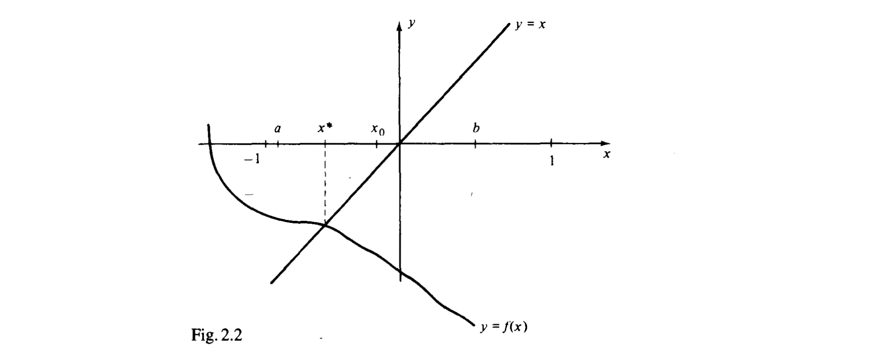
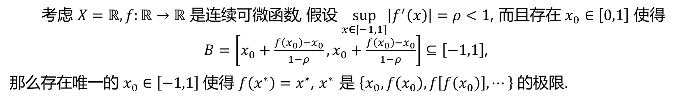
2.3
局部压缩
例 13.
考虑 $X=ℝ,f:ℝ→ℝ$ 是连续可微函数, 假设 $\sup_{x∈[−1,1]}\left|f^{′}\left(x\right)\right|=ρ<1$, 而且存在 $x_{0}∈\left[0,1\right]$ 使得
$B=\left[x_{0}+\frac{f\left(x_{0}\right)−x_{0}}{1−ρ},x_{0}+\frac{f\left(x_{0}\right)−x_{0}}{1−ρ}\right]⊆\left[−1,1\right]$,
那么存在唯一的 $x_{0}∈\left[−1,1\right]$ 使得 $f\left(x^{∗}\right)=x^{∗}$, $x^{∗}$ 是 $\left\{x_{0},f\left(x_{0}\right),f\left[f\left(x_{0}\right)\right],⋯\right\}$ 的极限.

Slide 47
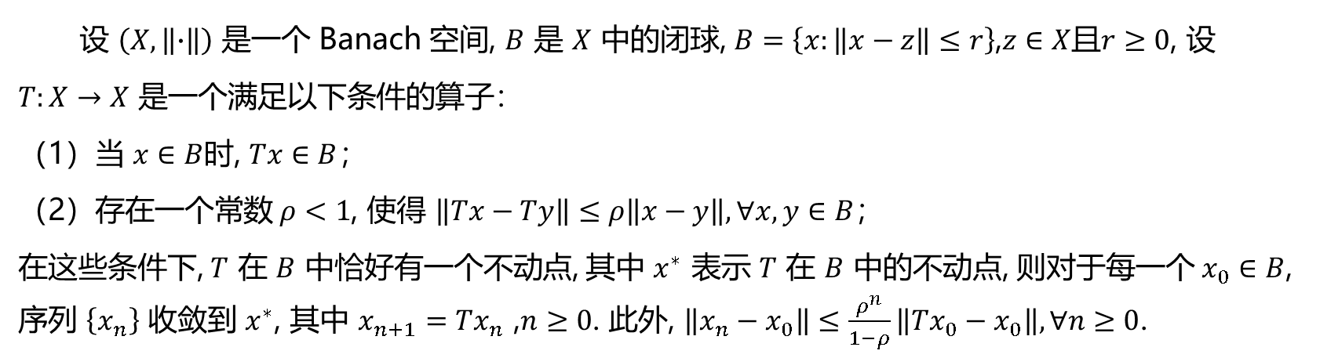

2.3
局部压缩
定理 6. 局部压缩映射
设 $\left(X,\left\|∙\right\|\right)$ 是一个 Banach 空间, $B$ 是 $X$ 中的闭球, $B=\left\{x:\left\|x−z\right\|≤r\right\}$,$z∈X$且$r≥0$, 设 $T:X→X$ 是一个满足以下条件的算子：
（1）当 $x∈B$时, $Tx∈B$；
（2）存在一个常数 $ρ<1$, 使得 $\left\|Tx−Ty\right\|≤ρ\left\|x−y\right\|,∀x,y∈B$；
在这些条件下, $T$ 在 $B$ 中恰好有一个不动点, 其中 $x^{∗}$ 表示 $T$ 在 $B$ 中的不动点, 则对于每一个 $x_{0}∈B$, 序列 $\left\{x_{n}\right\}$ 收敛到 $x^{∗}$, 其中 $x_{n+1}=Tx_{n}$ ,$n≥0$. 此外, $\left\|x_{n}−x_{0}\right\|≤\frac{ρ^{n}}{1−ρ}\left\|Tx_{0}−x_{0}\right\|,∀n≥0$.
注:
定理5和定理6的区别在于, 定理6将整个球映射到自身, 定理5只假设对于特定的 $x_{0}∈B$, 迭代序列包含在 $B$ 中, 因此定理6可以从任意起点开始计算 $x^{∗}$.

Slide 48
东南大学
2025
谢谢您的聆听
汇报人：谢铭宇
日期：2025年09月28日

